Slide 1
Vendredi 19 juin séance 3 CM2

Slide 2
Calcul mental
Manipuler des fractions

Slide 3
Calcule 24 x
$$\frac{1}{4}$$
24 x $\frac{ 1 }{4}$ = $\frac{24}{4}$
6
$\frac{24 }{4}$ = 6
Notes:
Partage équitable - autant chacun
3

Slide 4
Calcule 18 x
$$\frac{1}{2}$$
18 x $\frac{ 1 }{2}$ = $\frac{18}{2}$
9
$\frac{18 }{2}$ = 9
À RETENIR
Multiplier un nombre par $\frac{1 }{2}$ revient à prendre la moitié.
Notes:
Partage équitable - autant chacun
4

Slide 5
Calcule 30 x
$$\frac{1}{3}$$
30 x $\frac{ 1 }{3}$ = $\frac{30}{3}$
30
$\frac{30 }{3}$ = 10
Notes:
Partage équitable - autant chacun
5

Slide 6
Quel est le quart de 48 centaines ?
1 200
À RETENIR
Pour calculer le quart d’un nombre, tu peux prendre la moitié de la moitié de ce nombre.
Notes:
Partage équitable - autant chacun
6

Slide 7
Quel est le double de 313,124 ?
626,248
Notes:
Partage équitable - autant chacun
7

Slide 8
Quel est le double de la moitié de 8,246 ?
8,246
Notes:
Partage équitable - autant chacun
8

Slide 9
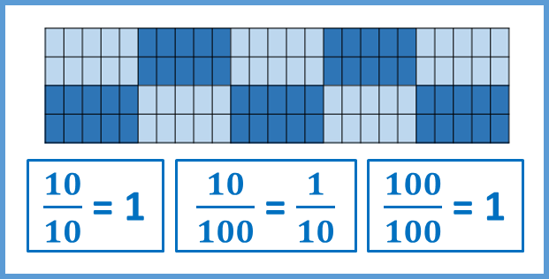
Quel est le dixième de 60 dizaines ?
60
Classe des milliers |  |  | Classe des unités simples |  |  | Partie décimale
C | D | U | C | D | U | $$\frac{1}{10}$$ | $$\frac{1}{100}$$ | $$\frac{1}{1000}$$
6 0 0
,
Notes:
Partage équitable - autant chacun
9

Slide 10
Quel est le centième de 12 centaines ?
12
Classe des milliers |  |  | Classe des unités simples |  |  | Partie décimale
C | D | U | C | D | U | $$\frac{1}{10}$$ | $$\frac{1}{100}$$ | $$\frac{1}{1000}$$
1 2 0 0
,
Notes:
Partage équitable - autant chacun
10

Slide 11
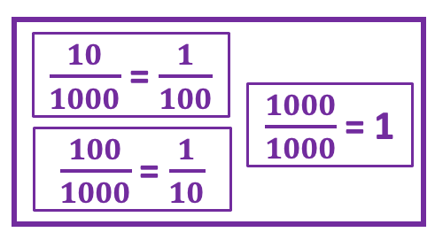
Quel est le millième de 5 dizaines ?
0,05
Classe des milliers |  |  | Classe des unités simples |  |  | Partie décimale
C | D | U | C | D | U | $$\frac{1}{10}$$ | $$\frac{1}{100}$$ | $$\frac{1}{1000}$$
5 0
,
Notes:
Partage équitable - autant chacun
11

Slide 12
Nombres
Nombres décimaux et mesures de longueurs

Slide 13
Faire le lien entre les unités de numération et les unités de mesure
Compare ces différentes écritures et trouve l’intrus :
205 cm - 20,5 dm - 2 m 50 mm - 250 cm - 2 050 mm - 2,05 m

Slide 14
Faire le lien entre les unités de numération et les unités de mesure
Complète.
2 km 8 m = km
…

Slide 15
Faire le lien entre les unités de numération et les unités de mesure
Classe des milliers |  |  | Classe des unités simples
C | D | U km | C hm | D | U m
Complète.
dixièmes
centièmes
millièmes
2 km 8 m = km
dam
dm
cm
mm
2 8
2,008
2 km 8 m = 2 km + $\frac{8}{1000}$ km
2 km 8 m = 2,008 km

Slide 16
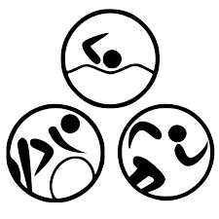
Convertir et calculer des longueurs
Le triathlon pour les jeunes 10-13 ans comprend trois épreuves : natation (200 m), course à pied (1 500 m) et course cycliste (4 km).
Quelle est en km, la longueur totale de cette épreuve?
Classe des milliers |  |  | Classe des unités simples
C | D | U km | C hm | D | U m
200 m = $\frac{200}{1 000}$ km = 0,2 km
dixièmes
centièmes
millièmes
1 500 m = 1 km + $\frac{500}{1000}$ km
1 500 m = 1,500 km
dam
dm
cm
mm
2 0 0
0,2 + 1,5 + 4 = 5,7 km
1 5 0 0
La longueur totale de cette épreuve est de 5,7 km.
4

Slide 17
Problèmes
Calculer des durées

Slide 18
Correction du problème donné
En avance ou en retard ?
La radio annonce qu’il est 8 h 02 min.
Le réveil de Jade indique 7 h 53 min.
Retarde-t-il ou avance-t-il?
De combien?

Slide 19
Quiz ordre de grandeur
La durée d’un film au cinéma peut être de …
100 h
100 s
100 min
10 h

Slide 20
Quiz ordre de grandeur
La durée d’un film au cinéma peut être de …
100 h
100 s
100 min
10 h

Slide 21
Quiz ordre de grandeur
Le trajet Paris-Marseille en TGV dure …
3 h 26 min
50 min
3 jours
3 000 s

Slide 22
Quiz ordre de grandeur
Le trajet Paris-Marseille en TGV dure …
3 h 26 min
50 min
3 jours
3 000 s

Slide 23
Quiz ordre de grandeur
Le temps recommandé pour le brossage de dents est de …
10 s
60 s
3 600 s
180 s

Slide 24
Quiz ordre de grandeur
Le temps recommandé pour le brossage de dents est de …
10 s
60 s
3 600 s
180 s

Slide 25
Quiz ordre de grandeur
La cuisson des pâtes dure…
50 s
7 min
1 heure

Slide 26
Quiz ordre de grandeur
La cuisson des pâtes dure…
1 heure
7 min
50 s

Slide 27
Quiz ordre de grandeur
Une inspiration dure…
4 s
15 s
3 min

Slide 28
Quiz ordre de grandeur
Une inspiration dure…
4 s
15 s
3 min

Slide 29
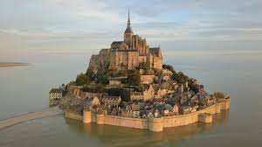
Les marées
Pour le week-end, les parents de Tom veulent aller au Mont-Saint-Michel.
Ils consultent le tableau des marées.
matin |  |  | soir
Coefficient | Basse mer | Pleine mer | Coefficient | Basse mer | Pleine mer
67 | 5 h 29 | 10 h 47 | 65 | 17 h 45 | 23 h 05
Hauteur | 3,02 m | 11,35 m | Hauteur | 3,44 m | 11,47 m
Pendant combien de temps, la mer monte-t-elle le matin?

Slide 30
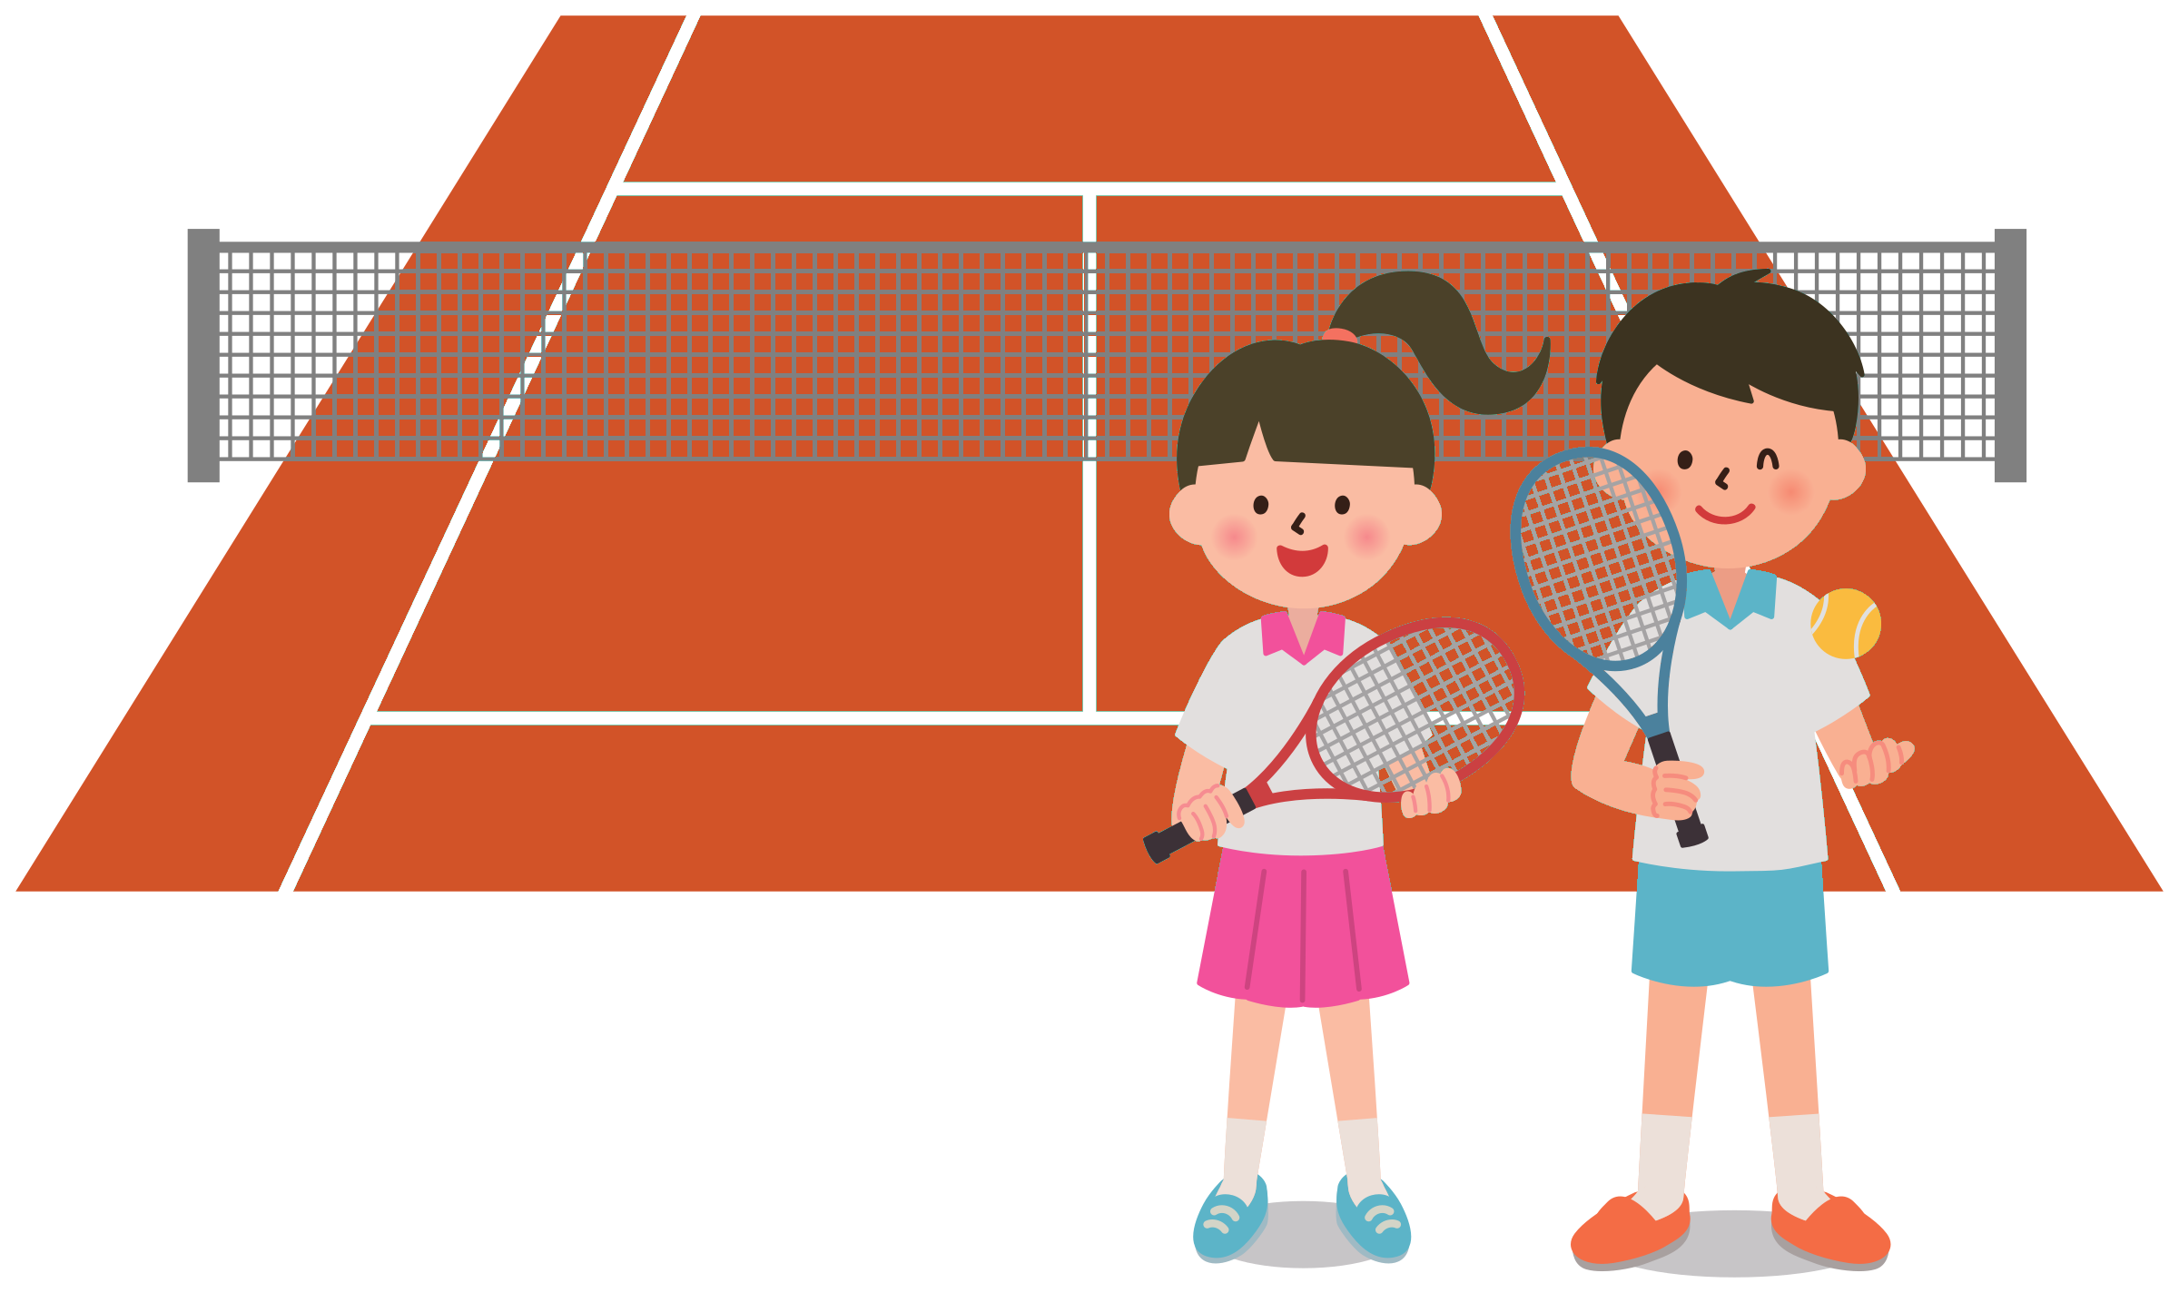
Le cours de tennis
Le cours de tennis dure 45 minutes.
Il a commencé à 10 h 25 avec un quart d'heure de retard.
À quelle heure le cours de tennis s'est-il terminé ?
À quelle heure aurait-il dû débuter ?

Slide 31
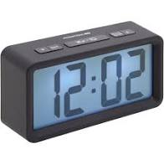
Le réveil
Un réveil, bien mal en point, indique 7 h 78…
Qu’est-ce qui ne va pas dans cette écriture ?
Exprime 78 min en heures et minutes.

Slide 32
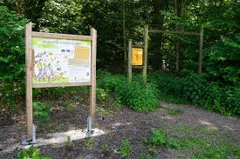
Parcours d’orientation
Quatre amis ont effectué un parcours d’orientation dans la forêt. Voici les temps qu’ils ont mis pour le faire.
Peux-tu rétablir leur classement ?
Sophia : 115 min
Pierre : 1 h 45 min
Jérémy : 2 heures moins 10
Thomas : 107 min

